Slide 1

Выход на новый уровень доходности растениеводства – создание семеноводческих центров
Саламатин Владимир | 29.07.2021
Томск – июль 2021

Slide 2

Стимулирование производства семян высших репродукций
Еще с конца 80-х годов в организации семеноводства России произошли существенные изменения. В стране постепенно сокращались крупно-масштабные научно-исследовательские разработки в области семеноводства и семенного контроля. Приостановилось развитие материально технической базы семеноводства в связи с изменением подходов ресурсного обеспечения отрасли с плановых на рыночные.
Процесс адаптации к новым условиям пошел по пути создания семеноводческих структур как федерального, так и регионального уровней. При этом большая доля ответственности за результаты работы пришелся на региональный уровень.
Реалии сегодняшнего дня показывают, что сорт стал реальным объектом рынка, а селекция центральным звеном в организации семеноводства, а главной составляющей деятельности всех звеньев системы семеноводства является гарантия качества семенного материала на всех этапах производства.

Slide 3



Схема семеноводства (сортосмены)
НИУ ОПХ Оригинальные семена, СЭ
Селекционная компания Базовые хозяйства ЭС
ГСУ или РСЦ или Ассоциация Испытания,
Грунтконтроль
Районные семеноводческие
хозяйства
ЭС Районные хозяйства
Первая репродукция
Вторая репродукция
Первая репродукция
Вторая репродукция
Третья репродукция

Slide 4

Стимулирования создания устойчивой семеновоческой структуры в регионе
Субсидирование на возмещение части затрат за приобретённые элитные семена значительно улучшило ситуацию с сортосменой и сортообновлением на полях страны.
Пришло время простимулировать наконец-то, именно производителей семян по примеру
«Правил предоставления субсидий производителям сельскохозяйственной техники»
Возмещать часть затрат семеноводческим хозяйствам на производство и реализацию гибридов и сортов высоких репродукций. А для хозяйств скидку соответствующую размеру субсидии
Установить:
виды сельхозкультур, на которые предоставляются субсидии производителю;
предельные размеры субсидий по каждому виду культур;
критерии, которым должно соответствовать семеноводческое предприятие;
перечень технологических операций, осуществляемых при производстве семян.
Размер компенсации от 15 % до 30 % от цены сельхозтехники в зависимости от региона сельхозпроизводства.

Slide 5

Стимулирования создания устойчивой семеновоческой структуры в регионе
Производство высококачественного семенного материала для реализации
Затраты на модернизацию семеноводческого комплекса
Затраты на приобретение или производства семян высших репродукций
Затраты на калибровку, разбивку по фракциям
Затаривание по посевным единицам
Затраты на протравливание, обработка регуляторами роста
Принятие подобной программы позволит:
региональному Правительству стимулировать развитие наиболее значимых направлений развития растениеводства и не распылять средства на культуры, которые и так уже успешно заполнили рынок;
средства федерального и региональных бюджетов будут вложены в модернизацию отрасли

Slide 6
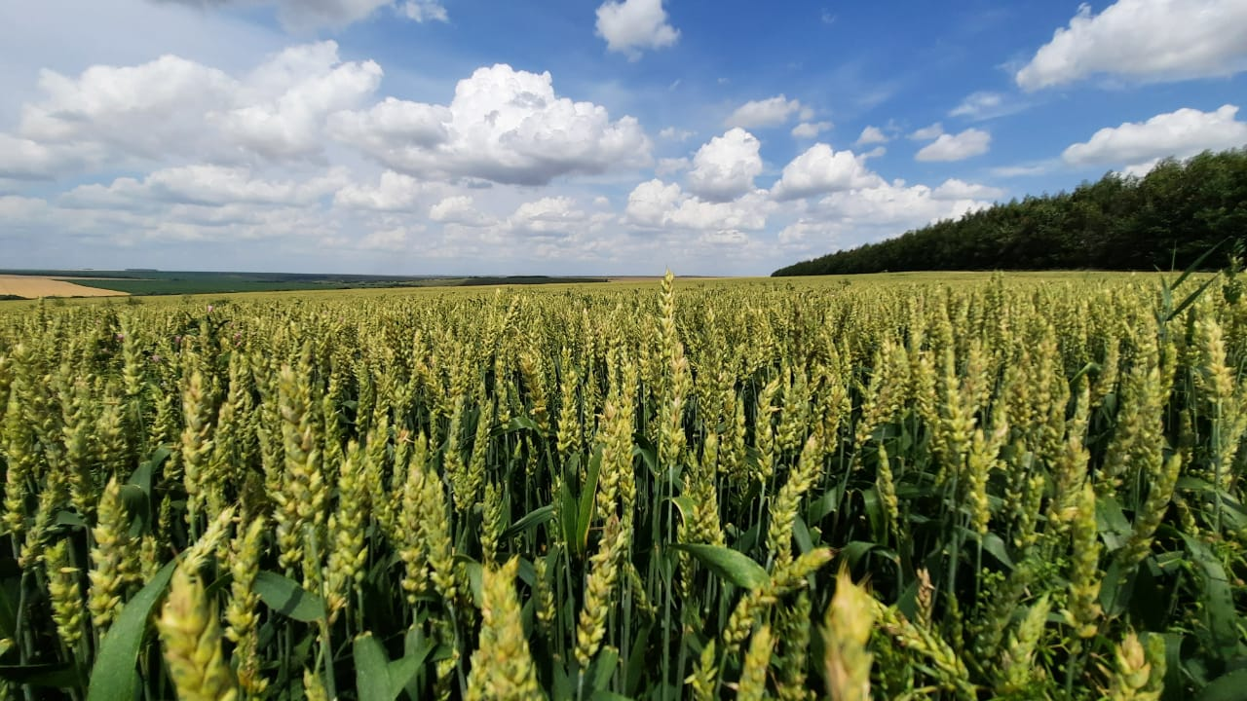
Спасибо за внимание.

